Slide 1

面向多核可伸缩的MapReduce库的研究
报告人：俞玉芬
导 师：张 昱
Notes:
*
*
*
*
记住突出每张ppt的重点
需要增加一些动画，突出重点，我为什么要这么做
改主题名称DMR－》SMR
图的编号，图的主题，图中的单位，图的纵轴的数字小数点

Slide 2
内容概要
01
研究背景与动机
02
SMR的总体设计
03
实验结果与分析
Notes:
*
主要介绍三部分：重点介绍我们实现的一个面向多核可伸缩的mapreduce库的设计

Slide 3
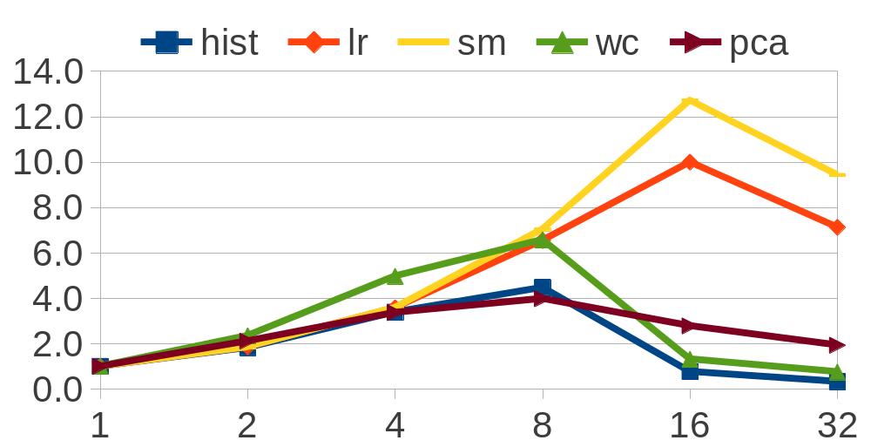
研究背景——多核MapReduce的相关研究
多核机器的广泛普及，如何充分利用多核资源？并行编程
面向多核MapReduce库——Phoenix
Phoenix speedup
hist – histgram
lr – linear_regression
sm—stringmatch
wc—wordcount
pca-pca
Phoenix存在的问题——较差的scalability
Notes:
*
*
*
*
随着多核机器的广泛普及，如何充分利用多核资源成为一个很重要的课题，
通过并行编程是重要的方式之一。但是传统的并行手段，需要需要程序员考虑很多低层的设计，无形中给程序员带来负担。
Google提出的MapReduce编程模型极大的简化了并行编程。
之后Range等人将MapReduce的思想用于多核，实现了一个面向多核的MapReduce库——Phoenix，
Phoenix提出后，学者们从不同的角度去优化它。
我们通过实验发现：Phoenix的scalability较差，具体表现为……
pca, wc, hist,在8核以上均出现性能下降的问题，在32核情况下，应用程序的运行时间甚至比单核时间要长，
这种较差的scalability意为这Phoenix无法充分利用多核资源
我们首先分析Phoenix的性能和scalability为什么比较差。
圆圈分成两个

Slide 4
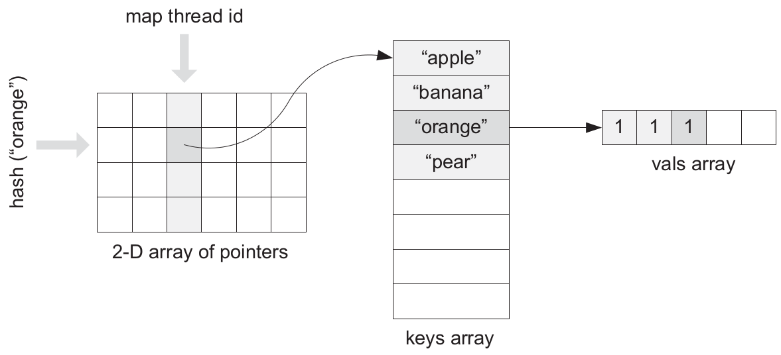
研究背景——Phoenix局限性分析之barrier
研究结果显示：多核环境下的MapReduce库，影响性能其的一个关键因素是 对中间结构的操作效率。
reduce thread id
map thread id
  • 对全局的二维数组进行划分
  • Map 和 Reduce 阶段之间加入 barrier
避免多个线程对共享区的竞争，但不利于并发执行和资源的利用
Notes:
*
*
*
*
之前的研究结果显示：多核环境下的mapreduce库，影响其性能的一个关键因素是对中间结构操作的效率。
Phoenix中，用于存放中间结果的结构是一个全局的二维数组,为了避免多个 map worker 和 reduce worker对共享区的竞争,Phoenix 采用两种策略:
• 对全局的二维数组进行划分:每个 map 操作每一行,每个 reduce 操作每一列。即 map 和reduce 都拥有自己独立的读写区域。
•,Phoenix 在 map 和 reduce 之间加入 barrier,即 Map 阶段结束后,才能开始 Reduce 阶段。
限制内存访问的区域以及加入barrier，虽然可以避免多个线程对共享区的竞争，但是不利于并发执行和资源的利用
图调大

Slide 5
研究背景——Phoenix局限性分析之scalability
Linux Perf测出的ticket_spin_lock的占用比例：
Phoenix ticket_spin_lock percent
多线程共享mm_struct
高核下，Phoenix大部分的时间用于等待，而未做实际的工作，这是对多核资源的浪费
Notes:
*
通过perf我们测出对热点函数，我们发现16核以上，占用开销最大的是ticket_spin_lock
特别地，hist中该函数的运行时间比例分别为40.5%和71.25%
虽然Phoenix采用了一定的手段避免竞争，在应用程序中也没有lock，
那么为什么还有这么高的spinlock呢？
这是由于在内核中多个线程共享一个mm_struct结构，当出现pagefault时，多个线程需要竞争该结构。
这是由于phoenix基于共享内存的pthread实现的，当开启多个线程，线程间需要共享的内存就会越多，导致ticket_spin_lock的开销越来越大

Slide 6
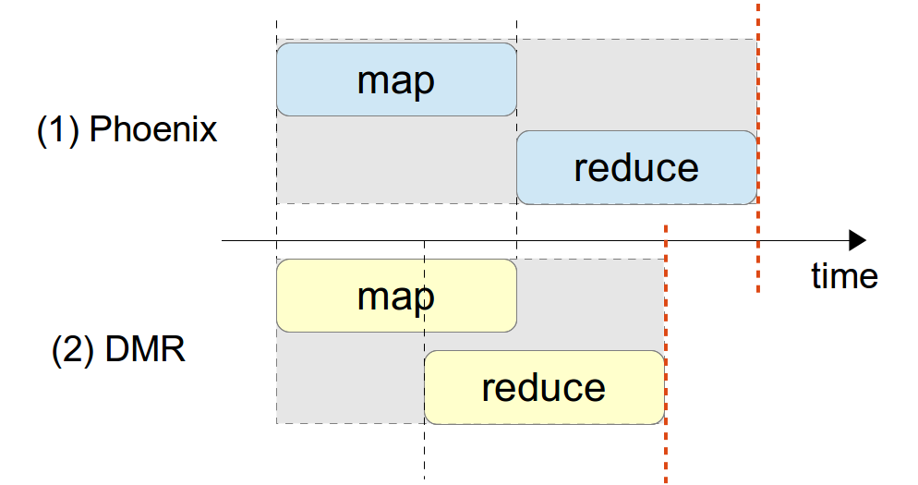
可伸缩MapReduce库SMR——设计目标
总体的目标：
1.打破Map和Reduce阶段间的barrier，以提高性能
2.提升scalability
Notes:
*
*
*
*
通过分析phoenix存在的问题，我们重新设计时，希望能够达到两点目标：
1.打破map和reduce间的barrier，以提高性能。这样做的好处，一方面，让reduce提前开始工作，增大并发的程度。
另一方面，通常Map是computation-intensive，Reduce是memory-intensive的，将map和reduce重叠，有利于资源的利用
2.我们希望我们重新设计的MapReduce库能够提升scalability

Slide 7
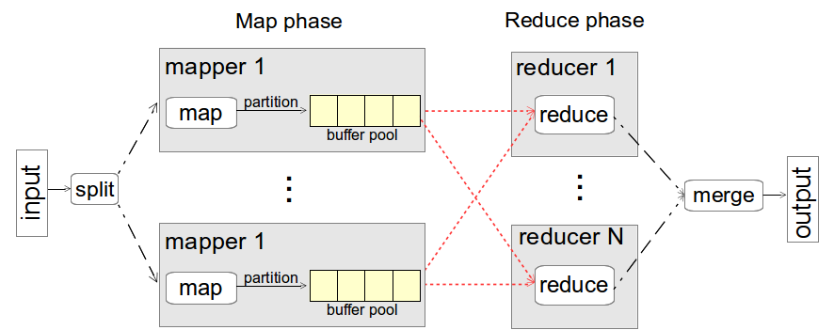
可伸缩MapReduce库SMR——执行流程
面向多核可伸缩的MapReduce库——SMR(Scalable MapReduce)
采用producer-consumer模型：
map 为producer, reduce为consumer, 还有buffer
让map worker和reduce worker拥有独立的mm_struct结构，避免竞争
Notes:
*
*
*
*
基于刚刚提到的两点目标，我们重新设计一两个面向多核可伸缩的MapReduce库——我们称它为SMR，
它遵循mapreduce的主要流程：首先输入数据被划分成多个小的任务，然后开始map阶段，每个map会处理一个小的任务，接下来进入reduce阶段，最后，将reduce产生的局部结果进行归并，得到最终的结果并输出
执行流程中关键不同之处：
1.map worker和reduce worker采用producer-consumer模型
2.
接下来，我会分别介绍这两点
首先看producer-consumer模型，采用这个模型的目的是让map和reduce阶段并发的执行，map是producer，向私有buffer中写入中间结果，reduce是consumer，从buffer中取数据。一旦buffer中的数据满，map就将数据发送给reduce，reduce接到数据，提前开始工作，而不需要等待所有map都结束，从而打破barrier

Slide 8
SMR总体设计——producer-consumer模型
已有的MapReduce库MRPhi中对producer-consumer的使用
MRPhi producer-consumer model
Map1
(producer)
task queue
Map2
(producer)
….
Reduce
(consumer)
MapN
(producer)
特点和不足总结：
1.竞争问题：多个map worker需要竞争queue的尾部
2.队列的管理问题：
固定分配：队满，map需要等待；
动态分配：会有大量动态内存分配和回收的开销
Notes:
*
*
*
*
详细介绍SMR中的producer-consumer的设计之前，我们先看看已有的MapReduce库MRPhi中对producder-consumer模型的使用，MRPhi中，map是producer向队列中添加数据，reduce是consumer从队列中取数据，它是一个多对一的队列：
（1）竞争问题：这个队列是一个多对一的队列，即多个写着，一个读者，当多个producer同时向队列中写数据时，意味着需要竞争队列的尾部
（2）队列的管理问题，要么采用预分配固定大小的队列，要么采用动态分配的方式
如果采用固定分配方式，队列大小固定，那么当队列满的时候，就map就需要等待，直到reduce将其中的数据取走，这不利于并发
如果采用动态分配方式，通过链表链接，那么会存在大量的动态内存分配和回收的开销
虽然MRPhi采用了producer-consumer模型，但它存在一定的局限性。
接下来我们提出我们的做法，在一定程度上可以避免这些问题

Slide 9

SMR总体设计——producer-consumer模型
Map worker和reduce worker之间采用一对一的buffer
buffer
map
reduce
(Producer)
(Consumer)
避免多个map worker的竞争
Notes:
*
*
*
*
我们再来说，SMR中producer-consumrer模型的设计，
（1）在我们的模型中，map worker和reduce worker之间有一个buffer，
这样做的优势在于，可以避免多个map worker对buffer的竞争
（2）接下来我们看这个低层的实现机制。我们采用一种底层映射的方式，保证上层的buffer不变，但是其对应的底层的物理page不同，只要物理地址空间足够，
就不会出现buffer满，map等待的情况，也没有动态内存分配造成的开销。
重新画动态的图，参考张老师之前的动态图，showpte，如何映射的
突出我们的重点

Slide 10


SMR总体设计——生产者和消费者模型
低层的映射机制
Map
(Producer)
Reduce
(Consumer)
ptab
ptab
A1
buffer满时，map worker无须等待
Notes:
*
*
*
*
我们再来说，SMR中producer-consumrer模型的设计，
（1）在我们的模型中，map worker和reduce worker之间有一个buffer，
这样做的优势在于，可以避免多个map worker对buffer的竞争
（2）接下来我们看这个低层的实现机制。我们采用一种底层映射的方式，保证上层的buffer不变，但是其对应的底层的物理page不同，只要物理地址空间足够，
就不会出现buffer满，map等待的情况，也没有动态内存分配造成的开销。
重新画动态的图，参考张老师之前的动态图，showpte，如何映射的
突出我们的重点

Slide 11
SMR总体设计——生产者和消费者模型
低层的映射机制
Map
(Producer)
Reduce
(Consumer)
ptab
ptab
A1
Page
D
buffer满时，map worker无须等待
Notes:
*
*
*
*
我们再来说，SMR中producer-consumrer模型的设计，
（1）在我们的模型中，map worker和reduce worker之间有一个buffer，
这样做的优势在于，可以避免多个map worker对buffer的竞争
（2）接下来我们看这个低层的实现机制。我们采用一种底层映射的方式，保证上层的buffer不变，但是其对应的底层的物理page不同，只要物理地址空间足够，
就不会出现buffer满，map等待的情况，也没有动态内存分配造成的开销。
重新画动态的图，参考张老师之前的动态图，showpte，如何映射的
突出我们的重点

Slide 12


SMR总体设计——生产者和消费者模型
低层的映射机制
低层的实现和组织
Map
(Producer)
Reduce
(Consumer)
map(Producer)
ptab
ptab
buffer
A1
Anchor
Page
D
buffer
reduce(Consumer)
buffer满时，map worker无须等待
Notes:
*
*
*
*
我们再来说，SMR中producer-consumrer模型的设计，
（1）在我们的模型中，map worker和reduce worker之间有一个buffer，
这样做的优势在于，可以避免多个map worker对buffer的竞争
（2）接下来我们看这个低层的实现机制。我们采用一种底层映射的方式，保证上层的buffer不变，但是其对应的底层的物理page不同，只要物理地址空间足够，
就不会出现buffer满，map等待的情况，也没有动态内存分配造成的开销。
重新画动态的图，参考张老师之前的动态图，showpte，如何映射的
突出我们的重点

Slide 13

SMR总体设计——生产者和消费者模型
低层的映射机制
低层的实现和组织
Map
(Producer)
Reduce
(Consumer)
Map
(Producer)
Reduce
(Consumer)
map(Producer)
ptab
ptab
buffer
A1
Anchor
Page
D
G1
A1
buffer
reduce(Consumer)
buffer满时，map worker无须等待
Notes:
*
*
*
*
我们再来说，SMR中producer-consumrer模型的设计，
（1）在我们的模型中，map worker和reduce worker之间有一个buffer，
这样做的优势在于，可以避免多个map worker对buffer的竞争
（2）接下来我们看这个低层的实现机制。我们采用一种底层映射的方式，保证上层的buffer不变，但是其对应的底层的物理page不同，只要物理地址空间足够，
就不会出现buffer满，map等待的情况，也没有动态内存分配造成的开销。
重新画动态的图，参考张老师之前的动态图，showpte，如何映射的
突出我们的重点

Slide 14
SMR总体设计——生产者和消费者模型
低层的映射机制
低层的实现和组织
Map
(Producer)
Reduce
(Consumer)
Map
(Producer)
Reduce
(Consumer)
map(Producer)
ptab
ptab
ptab
buffer
A1
Anchor
A2
Page
D
G1
A1
buffer
reduce(Consumer)
buffer满时，map worker无须等待
Notes:
*
*
*
*
我们再来说，SMR中producer-consumrer模型的设计，
（1）在我们的模型中，map worker和reduce worker之间有一个buffer，
这样做的优势在于，可以避免多个map worker对buffer的竞争
（2）接下来我们看这个低层的实现机制。我们采用一种底层映射的方式，保证上层的buffer不变，但是其对应的底层的物理page不同，只要物理地址空间足够，
就不会出现buffer满，map等待的情况，也没有动态内存分配造成的开销。
重新画动态的图，参考张老师之前的动态图，showpte，如何映射的
突出我们的重点

Slide 15
SMR总体设计——生产者和消费者模型
低层的映射机制
低层的实现和组织
Map
(Producer)
Reduce
(Consumer)
Map
(Producer)
Reduce
(Consumer)
map(Producer)
ptab
ptab
ptab
buffer
A1
Anchor
G2
A2
Page
D
G1
A1
buffer
reduce(Consumer)
buffer满时，map worker无须等待
Notes:
*
*
*
*
我们再来说，SMR中producer-consumrer模型的设计，
（1）在我们的模型中，map worker和reduce worker之间有一个buffer，
这样做的优势在于，可以避免多个map worker对buffer的竞争
（2）接下来我们看这个低层的实现机制。我们采用一种底层映射的方式，保证上层的buffer不变，但是其对应的底层的物理page不同，只要物理地址空间足够，
就不会出现buffer满，map等待的情况，也没有动态内存分配造成的开销。
重新画动态的图，参考张老师之前的动态图，showpte，如何映射的
突出我们的重点

Slide 16

SMR总体设计——生产者和消费者模型
低层的实现和组织
map(Producer)
Map worker和reduce worker之间
采用一对一的buffer
buffer
buffer
map
reduce
Anchor
(Producer)
(Consumer)
Page
Physical memory
避免多个map worker的竞争
buffer
reduce(Consumer)
buffer满时，map worker无须等待
Notes:
*
*
*
*
我们再来说，SMR中producer-consumrer模型的设计，
（1）在我们的模型中，map worker和reduce worker之间有一个buffer，
这样做的优势在于，可以避免多个map worker对buffer的竞争
（2）接下来我们看这个低层的实现机制。我们采用一种底层映射的方式，保证上层的buffer不变，但是其对应的底层的物理page不同，只要物理地址空间足够，
就不会出现buffer满，map等待的情况，也没有动态内存分配造成的开销。
重新画动态的图，参考张老师之前的动态图，showpte，如何映射的
突出我们的重点

Slide 17
SMR总体设计——生产者和消费者模型
低层的实现和组织
map(Producer)
Map worker和reduce worker之间
采用一对一的buffer
buffer
buffer
map
reduce
Anchor
(Producer)
(Consumer)
Page
Page
Physical memory
避免多个map worker的竞争
buffer
reduce(Consumer)
buffer满时，map worker无须等待
Notes:
*
*
*
*
我们再来说，SMR中producer-consumrer模型的设计，
（1）在我们的模型中，map worker和reduce worker之间有一个buffer，
这样做的优势在于，可以避免多个map worker对buffer的竞争
（2）接下来我们看这个低层的实现机制。我们采用一种底层映射的方式，保证上层的buffer不变，但是其对应的底层的物理page不同，只要物理地址空间足够，
就不会出现buffer满，map等待的情况，也没有动态内存分配造成的开销。
重新画动态的图，参考张老师之前的动态图，showpte，如何映射的
突出我们的重点

Slide 18
SMR总体设计——生产者和消费者模型
低层的实现和组织
map(Producer)
Map worker和reduce worker之间
采用一对一的buffer
buffer
buffer
map
reduce
(Producer)
(Consumer)
Page
Page
Physical memory
Anchor
避免多个map worker的竞争
buffer
reduce(Consumer)
buffer满时，map worker无须等待
Notes:
*
*
*
*
我们再来说，SMR中producer-consumrer模型的设计，
（1）在我们的模型中，map worker和reduce worker之间有一个buffer，
这样做的优势在于，可以避免多个map worker对buffer的竞争
（2）接下来我们看这个低层的实现机制。我们采用一种底层映射的方式，保证上层的buffer不变，但是其对应的底层的物理page不同，只要物理地址空间足够，
就不会出现buffer满，map等待的情况，也没有动态内存分配造成的开销。
重新画动态的图，参考张老师之前的动态图，showpte，如何映射的
突出我们的重点

Slide 19
SMR总体设计——生产者和消费者模型
低层的实现和组织
map(Producer)
Map worker和reduce worker之间
采用一对一的buffer
buffer
buffer
map
reduce
(Producer)
(Consumer)
Page
Page
Page
Physical memory
Anchor
避免多个map worker的竞争
buffer
reduce(Consumer)
buffer满时，map worker无须等待
Notes:
*
*
*
*
我们再来说，SMR中producer-consumrer模型的设计，
（1）在我们的模型中，map worker和reduce worker之间有一个buffer，
这样做的优势在于，可以避免多个map worker对buffer的竞争
（2）接下来我们看这个低层的实现机制。我们采用一种底层映射的方式，保证上层的buffer不变，但是其对应的底层的物理page不同，只要物理地址空间足够，
就不会出现buffer满，map等待的情况，也没有动态内存分配造成的开销。
重新画动态的图，参考张老师之前的动态图，showpte，如何映射的
突出我们的重点

Slide 20
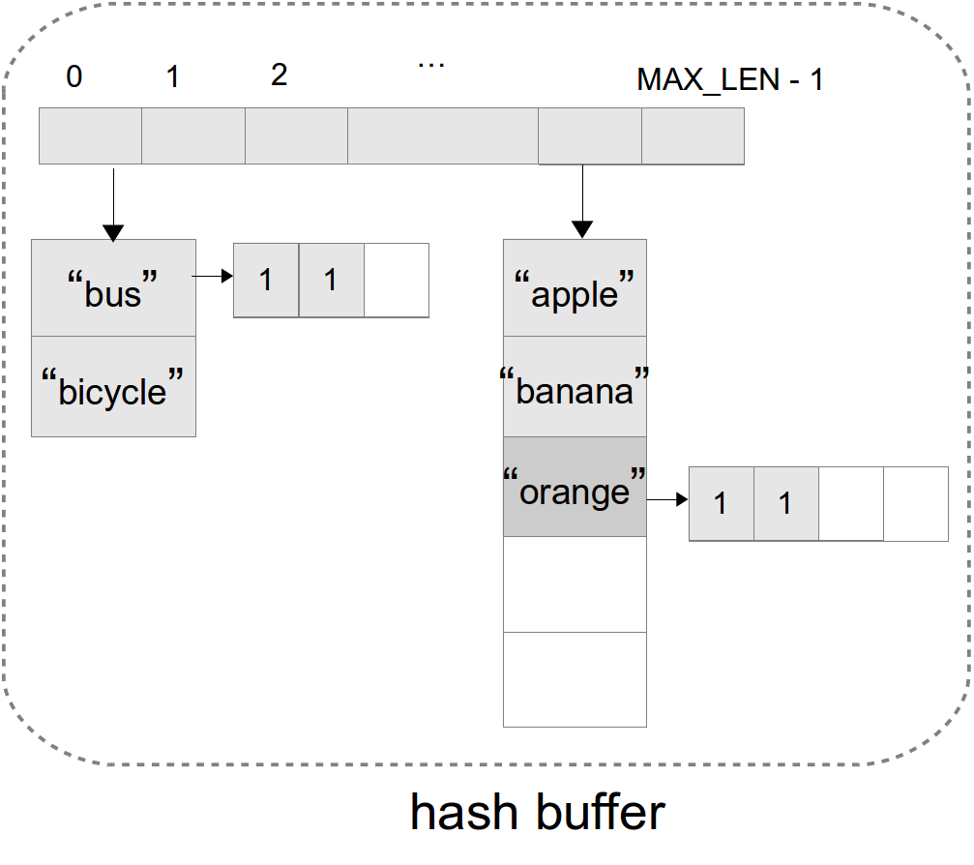
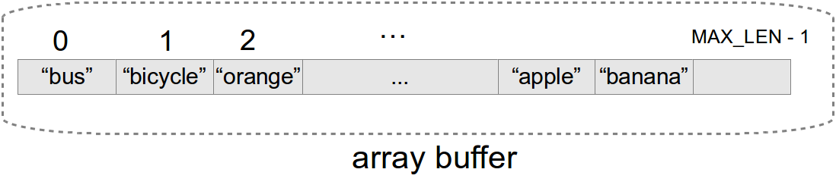
SMR总体设计——私有buffer的设计与优化
私有buffer的内部实现：
发送之前，需要将其中所有的key-value copy到一块连续的地址空间
“bus” | “bicycle” | “apple” | “banana” | “orange”
查找快速，但汇集的开销大
查找慢，但无须汇集
Notes:
*
*
*
*
我们知道SMR中，Map产生的中间结果放入到一个私有buffer中，当buffer满是，map就会映射到新的物理地址。
我们之前都没有提到buffer的实现。实际上，buffer的不同实现方式，会直接影响性能。
哪一种buffer会更好，这取决于查找的时间和Group阶段的开销的权衡。
目前我们的实现中有两种可选的方案将：
一种是hash buffer，它的优势子在于查找快速，但是需要Group阶段
另一种是array buffer，它的优势在于无group阶段，但查找较慢
多个列数据汇集
我们来解释，这里提到的group阶段，由于我们采用内存映射的方式，它要求，buffer中的数据在一块连续的空间，但是由于hash buffer中的数据是分散的，
这就需要，在发送数据之前，先将其中的数据拷贝到一块连续的空间中，这个过程的开销是非常大的。

Slide 21
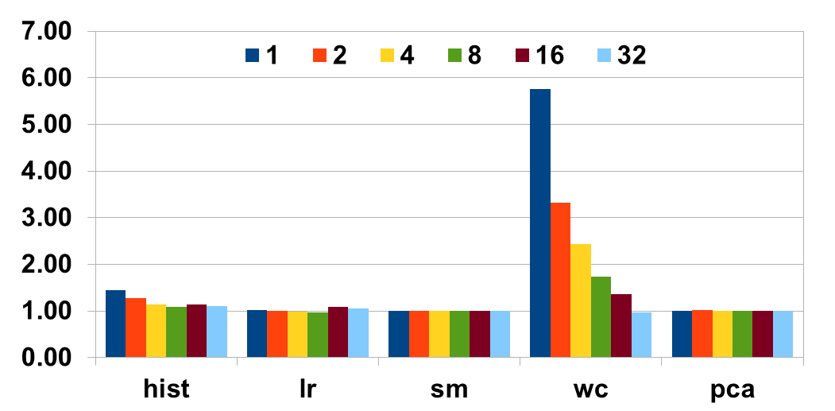
SMR总体设计——私有buffer实现的优化
不同buffer的对比结果：
DMR hash-buffer relative to array-buffer
wc使用array-buffer性能更好，wc中存在大量的key-value导致汇集的开销较大
Notes:
*
我们对比不同buffer的性能，实验结果显示：针对workcount这个应用程序，使用array buffer具有更好的性能。
因为wordcount中存在大量重复的key，使用array的长度短，因此查找的速度快
Key的种类少，key用同当
*

Slide 22
可伸缩MapReduce库SMR——执行流程
面向多核可伸缩的MapReduce库——SMR
采用producer-consumer模型
让map worker和reduce worker拥有独立的mm_struct结构，避免竞争
Notes:
*
*
*
*
前面我一直在介绍producer-consumer模型的实现以及它的特点。
接下来我们讲述模型中另一个关键的地方，就是Phoenix的scalability的问题
Phoenix中map worker和reduce worker采用基于共享内存的pthreads来实现

Slide 23
SMR总体设计——scalability分析
Perf的结果显示：
Phoenix ticket_spin_lock percent
高核下，Phoenix大部分的时间用于等待，而未做实际的工作，这是对多核资源的浪费
Notes:
*
前面我们说到，perf的结果显示，高核下，Phoenix的大部分时间用于ticket_spin_lock，而未做实际的工作，
现在我们来详细分析，ticket_spin_lock产生的原因。

Slide 24
SMR总体设计——Scalability的优化
Perf record记录的函数调用栈:
pagefault的处理函数
用于检查是否有写者
如果有写者调用该函数
最后都通过调用该函数进入睡眠
thread
thread
down_read
(mmap_sem)
do_page_fault
rwsem_down_read_failed
__ticket_spin_lock
...
thread
mm_struct
SMR中不再使用线程实现，而是采用进程，进程地址空间隔离，多个进程之间不需要竞争mmap_sem信号量
进程间的通信，我们做了通道
Notes:
*
*
*
*
我们通过perf recod记录的函数栈发现，ticket_spin_lock由处理pagefault的内核代码引起
Phoenix是基于pthread线程实现的，当多个线程并发的进入pagefault时，需要竞争进程的mmap_sem信号量(mmap_sem信号量用于保护mm_struct结构)
mmap_sem是睡眠锁，当线程越多时，休眠的时间就越长

Slide 25
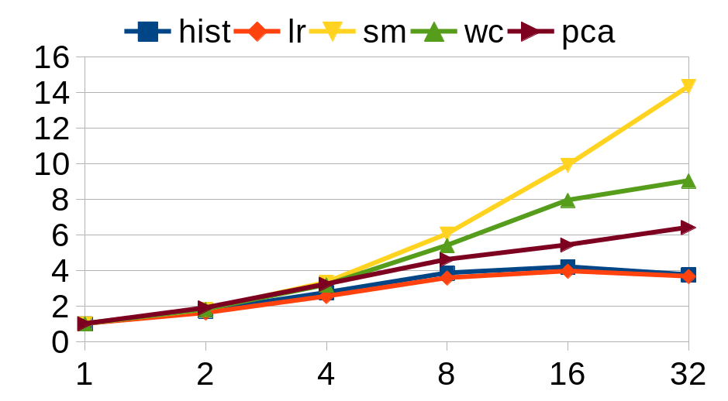
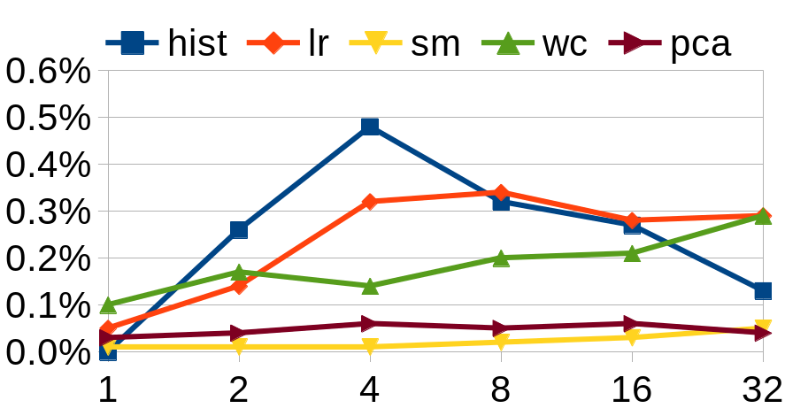
SMR总体设计——SMR的scalability
基于SMR的应用程序的性能
SMR Speedup
SMR ticket_spin_lock percent
ticket_spin_lock占用比例相当低
随着核数的增多，没有出现显著的上升
Sm,wc,pca的speedup较为明显
lr和hist的16核以后，曲线较为平稳
Notes:
*
的开销最高为0.5%，

Slide 26
实验结果分析——总体性能
实验结果(环境32-core 2.0GHz 4*Xeon E7-4820, ubuntu12.04, gcc 4.4.7)
SMR relative to Phoenix-ptmalloc
SMR relative to Phoenix-jemalloc
除了lr，其他应用程序的性能都比Phoenix好
16核以上，DMR的性能要比Phoenix好很多
Notes:
*
*
*
*
实验的平台，实验的环境要提一下，我们在32核机器上测试的结果
性能好的：hist, wc, pca，特别时在16核以上，性能优势非常明显
当我们采用scalability较好的jemalloc时，SMR的性能也相当好。
从实验的结果中，我们可以看到，lr的性能相当差，接下来解释lr性能差的原因

Slide 27
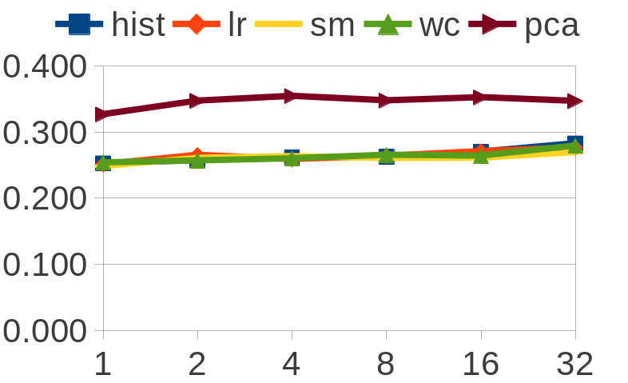
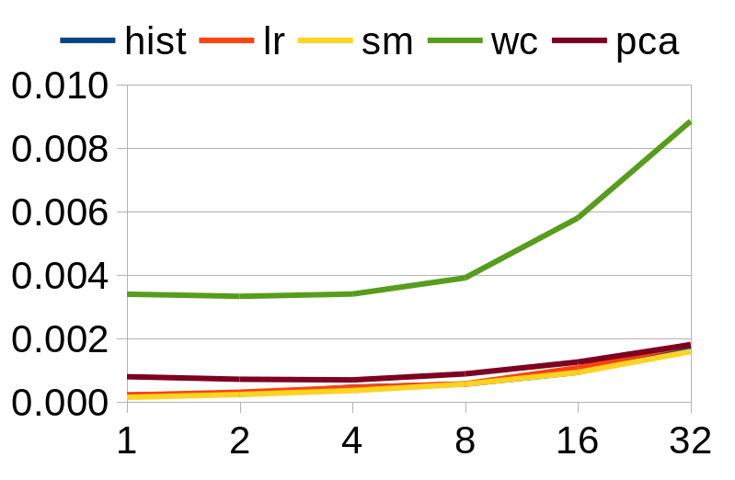
实验结果分析——SMR额外开销分析
SMR初始化的开销较大
environment initialize time(seconds)
(a) SMR
(b) Phoenix
针对数据集较大、总运行时间较长的应用程序，DMR的性能优势就越是明显
Notes:
*
前面提到，为了让map和reduce阶段并发，我们采用producer-consumer模型。
为了使SMR具有较好的scalabiliy，我们采用进程来实现worker。
那么这样做是否会带来开销呢？答案是肯定的。
我们通过数据的对比，开销主要表现在初始化上
如图（a）是SMR的时间时间初始化时间，集中在0.3s左右，
如图（b）是Phoenix的初始化时间，集中在0.003s左右。
另外我们SMR的初始化时间的特点是，虽然比较大，但不同的应用程序，不同核数下，初始化的时间开销是一样的，
这意味着SMR对总对运行时间长的应用，会有更好的性能
lr使用DMR运行的时间较差的原因是：lr的总运行时间较段，导致DMR初始化的比例太大，因此比Phoenix的性能差
*

Slide 28
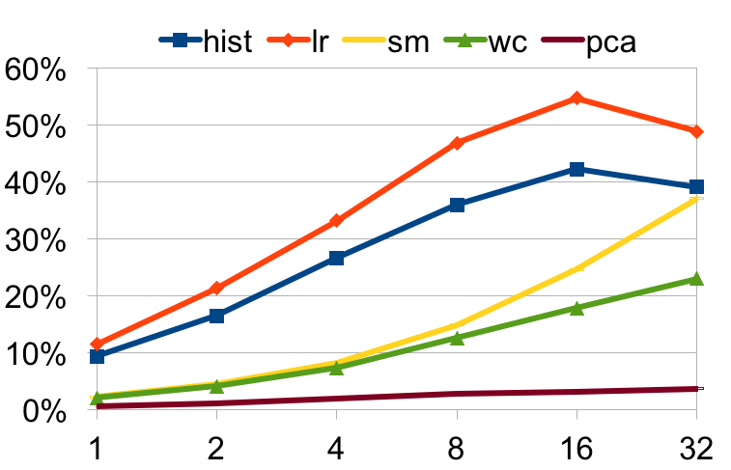
SMR总体设计——SMR额外开销的分析
基于SMR的性能和scalability的分析
SMR Speedup
Initialize time in SMR
Sm,wc,pca的speedup较为明显
lr和hist的16核以后，曲线较为平稳
Notes:
*
的开销最高为0.5%，

Slide 29
Q＆A
Thanks for listening
Notes:
*
*
*
*
以上就是我报告的全部内容

